Slide 1
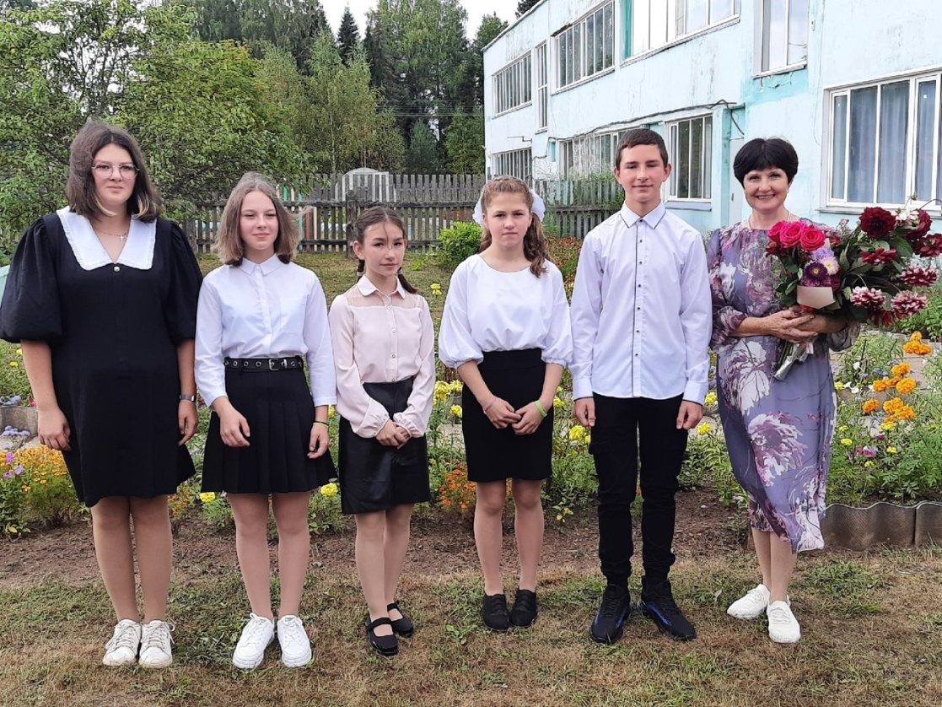

Муниципальное казенное общеобразовательное учреждение основная общеобразовательная школа села Медяны Юрьянского района Кировской области
ПОРТФОЛИО
участника конкурса
«Самая классная классная!»

Slide 2
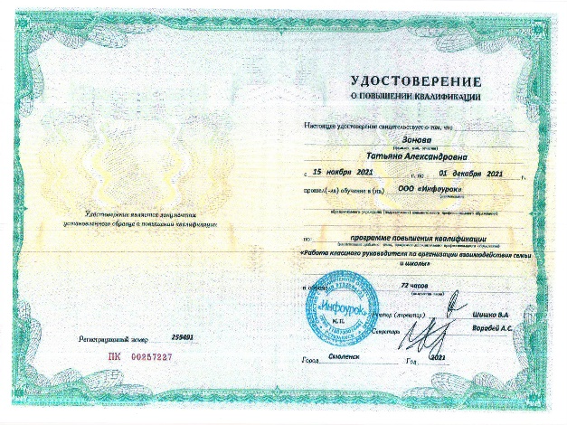
Личная карта участника конкурса
Ф.И.О.: Зонова Татьяна Александровна
Дата рождения: 16303. 1970г.
Образование: высшее (ВГПУ)
Место работы: Муниципальное казенное общеобразовательное учреждение основная общеобразовательная школа села Медяны Юрьянского района Кировской области
Занимаемая должность: учитель физкультуры, классный
руководитель
Педагогический стаж: 30 лет
Творческие замыслы: освоение профессии учитель, участие в
профессиональных конкурсах; участие в сетевых сообществах; составление мультимедийных презентаций к урокам и внеклассным мероприятиям.

Slide 3
Цель Воспитания: развитие личности, создание условий для самоопределения и социализации на основе социокультурных, духовно-нравственных ценностей и принятых в российском обществе правил и норм поведения в интересах человека, семьи, общества и государства, формирование у обучающихся чувства патриотизма, гражданственности, уважения к памяти защитников Отечества и подвигам Героев Отечества, закону и правопорядку, человеку труда и старшему поколению, взаимного уважения, бережного отношения к культурному наследию и традициям многонационального народа Российской Федерации, природе и окружающей среде.
Задачи:
* усвоение знаний норм, духовно-нравственных ценностей, традиций, которые выработало российское общество (социально значимых знаний);
* формирование и развитие личностных отношений к этим нормам, ценностям, традициям (их освоение, принятие);
* приобретение соответствующего этим нормам, ценностям, традициям социокультурного опыта поведения, общения, межличностных и социальных отношений, применения полученных знаний;
* достижение личностных результатов освоения общеобразовательных программ в соответствии с ФГОС

Slide 4
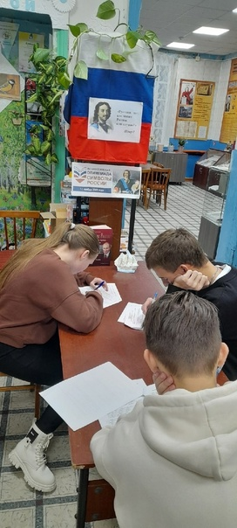
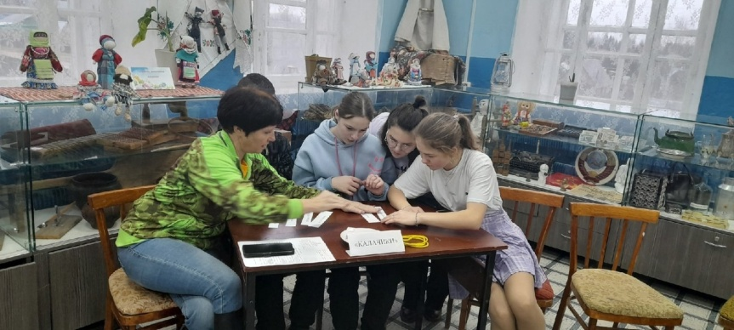

Направления воспитательной работы: гражданское воспитание
Турнир знатоков «Хлеб-всему голова»
Олимпиада «Символы России»

Slide 5
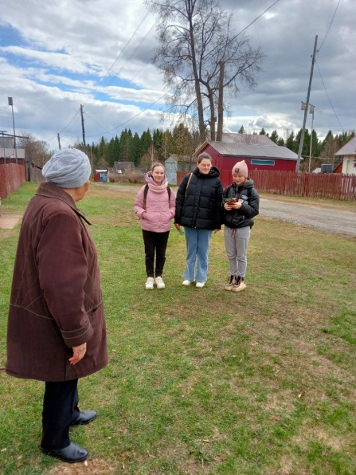
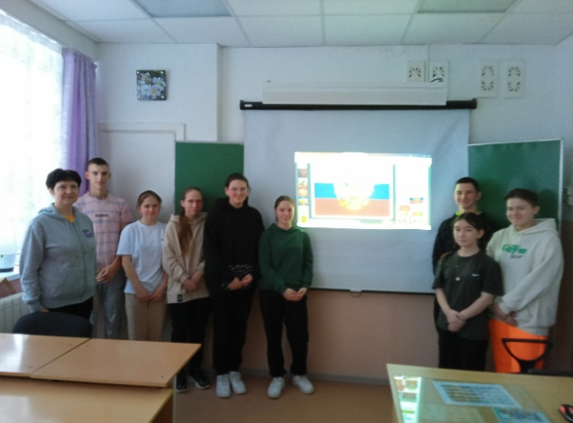
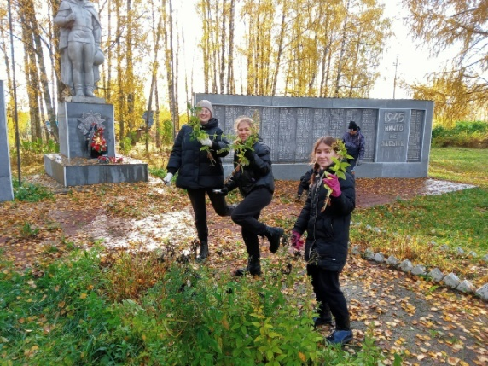
Духовно-нравственное воспитание
Инновационные технологии: технология социальных проектов
Акция «Ветеран живёт рядом»
Акция «Трудовой десант» –
уборка территории памятника
Интерактивный урок
«День конституции»

Slide 6
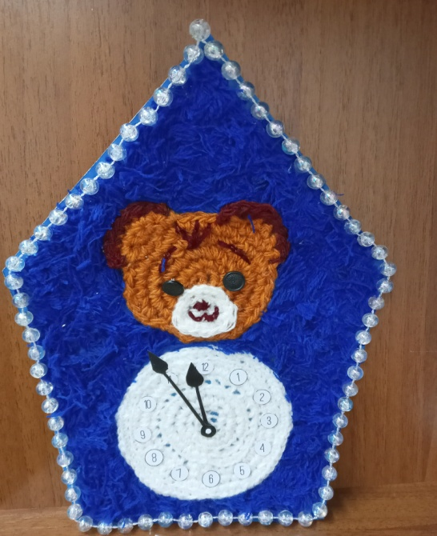
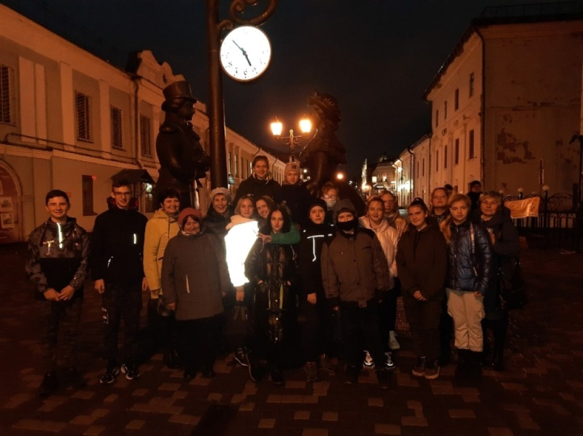
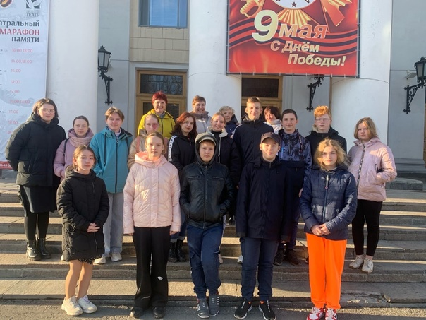
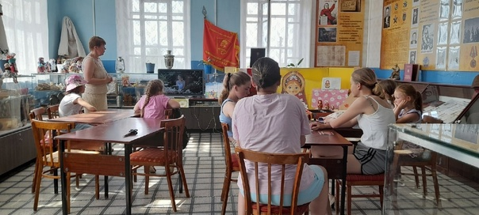
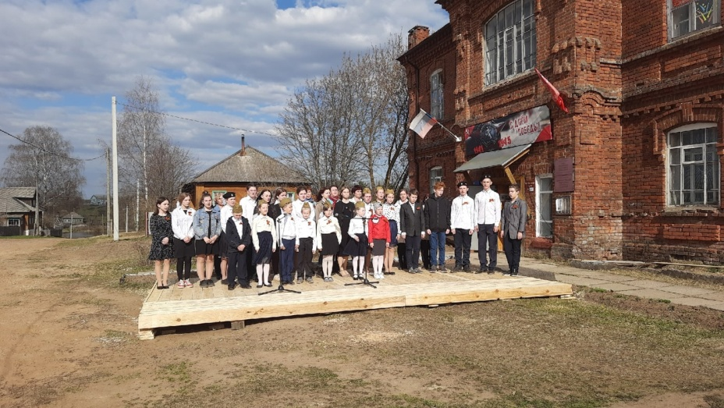
Эстетическое воспитание.
Инновационные технологии: арт-технологии
Конкурс «Рукотворное чудо»
Творческий час «Ромашка Любви и верности»
Концерт 9 Мая
Посещение театров

